Slide 1




TRƯỜNG TIỂU HỌC ĐỨC GIANG
Nội dung sinh hoạt chào cờ: Tuần 26
Đức Giang, ngày 14 tháng 03 năm 2022

Slide 2

LIÊN ĐỘI TRƯỜNG TIỂU HỌC ĐỨC GIANG
SINH HOẠT DƯỚI CỜ TUẦN 26
NỘI DUNG
Buổi sinh hoạt dưới cờ hôm nay có 2 nội dung chính:
- Tìm hiểu về Đội Thiếu niên Tiền phong Hồ Chí Minh.
- Tuyên truyền dinh dưỡng, vận động trước và sau khi tiêm vắc xin phòng Covid 19.

Slide 3



Slide 4


Slide 5
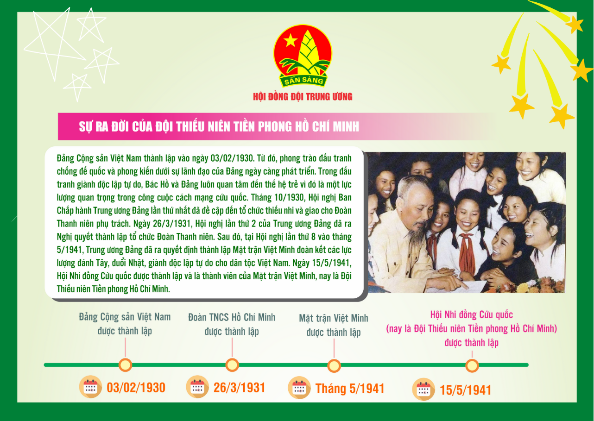
SỰ RA ĐỜI CỦA ĐỘI THIẾU NIÊN TIỀN PHONG HỒ CHÍ MINH

Slide 6
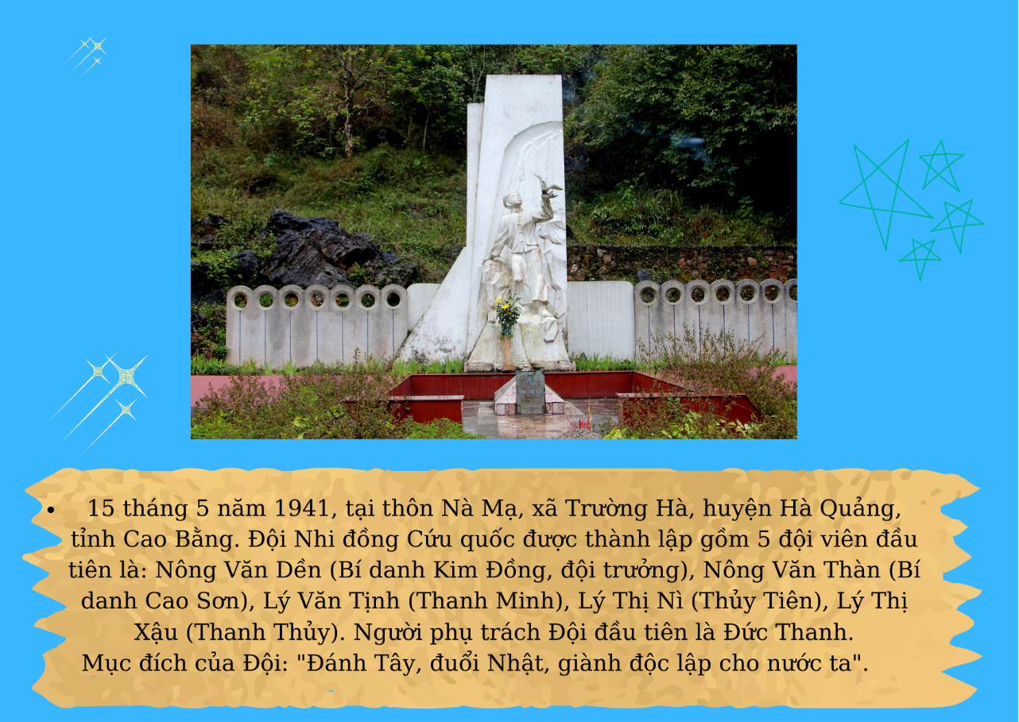

Slide 7
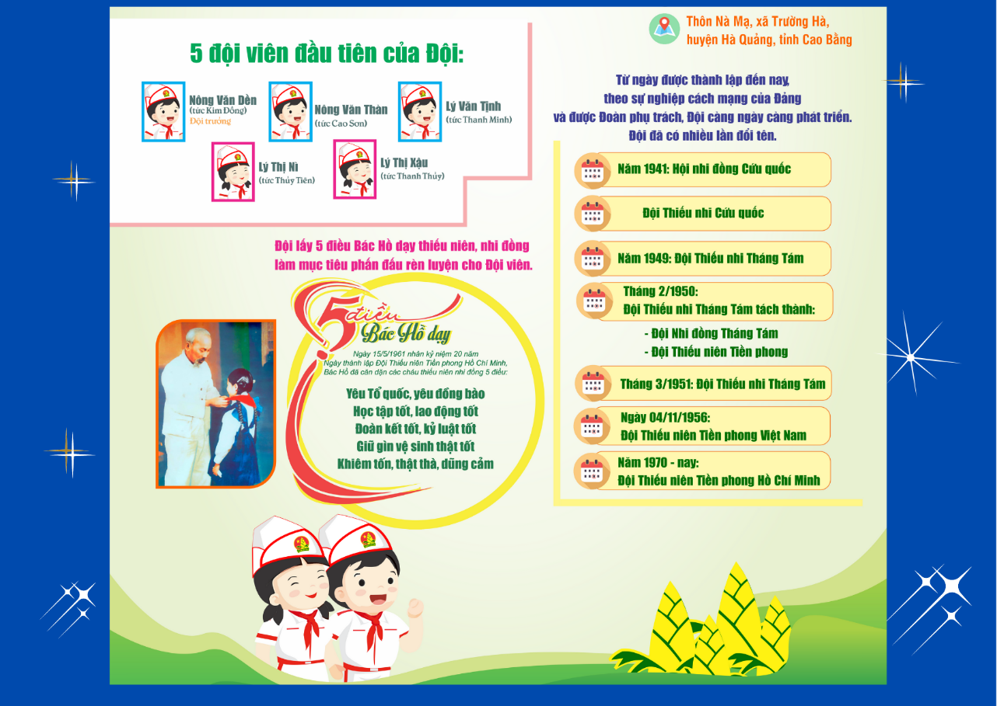

Slide 8
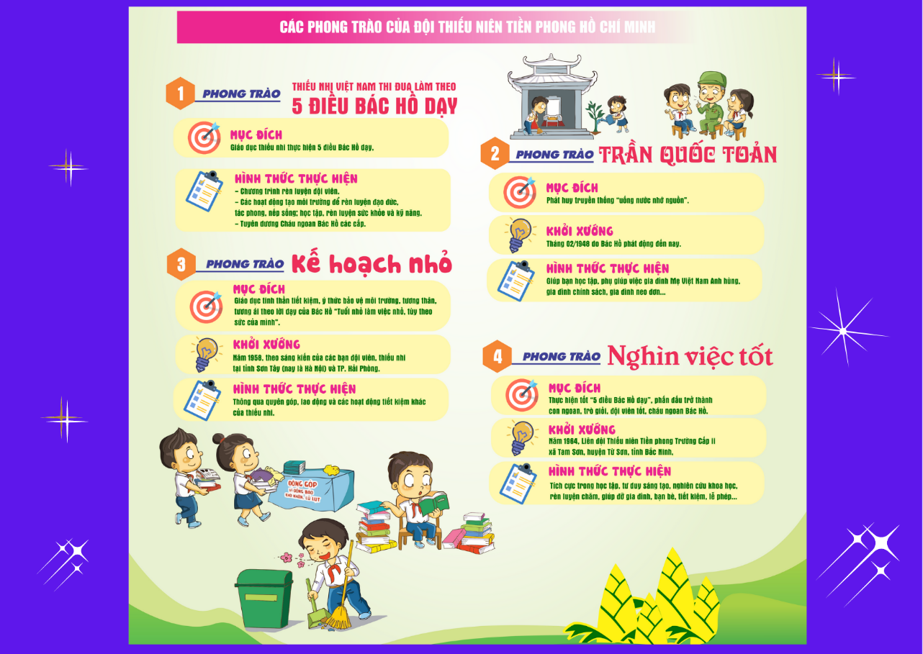
CÁC PHONG TRÀO CỦA ĐỘI THIẾU NIÊN TIỀN PHONG HỒ CHÍ MINH

Slide 9
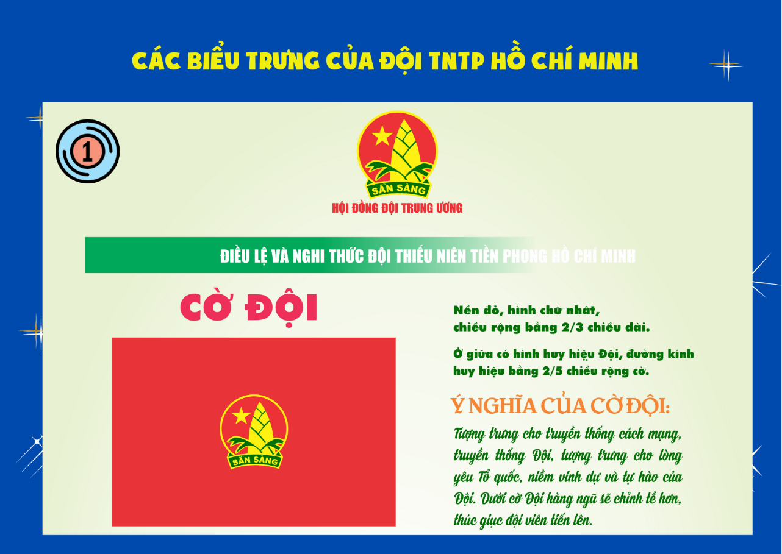
ĐIỀU LỆ VÀ NGHI THỨC ĐỘI THIẾU NIÊN TIỀN PHONG HỒ CHÍ MINH

Slide 10
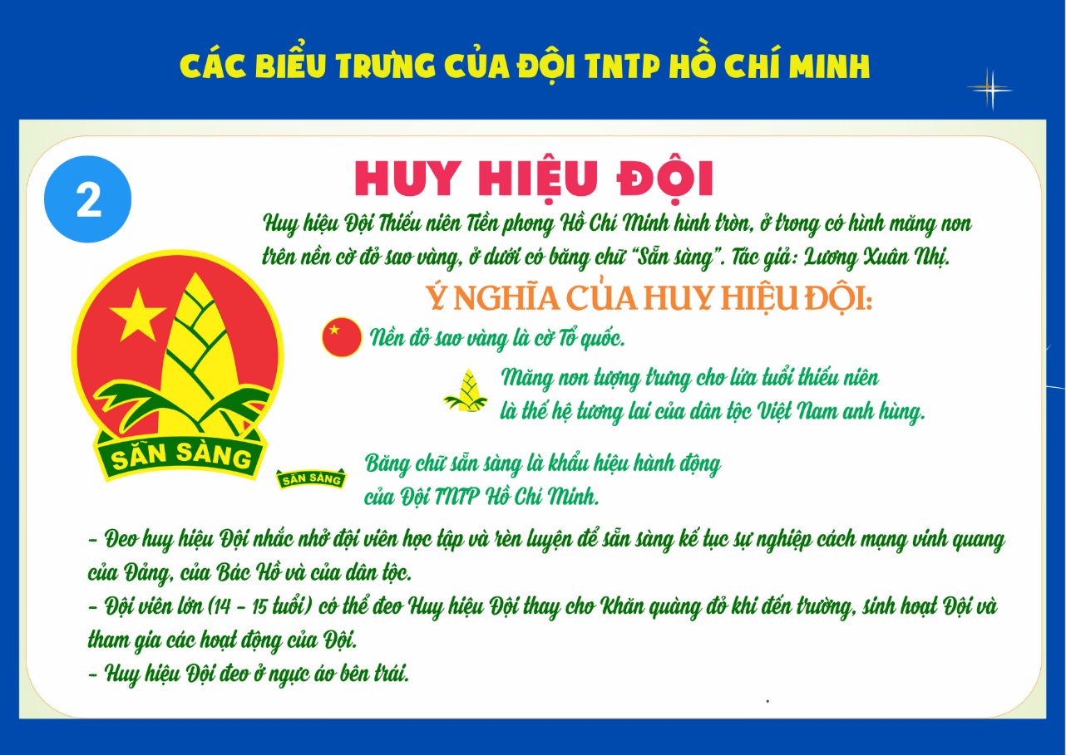

Slide 11
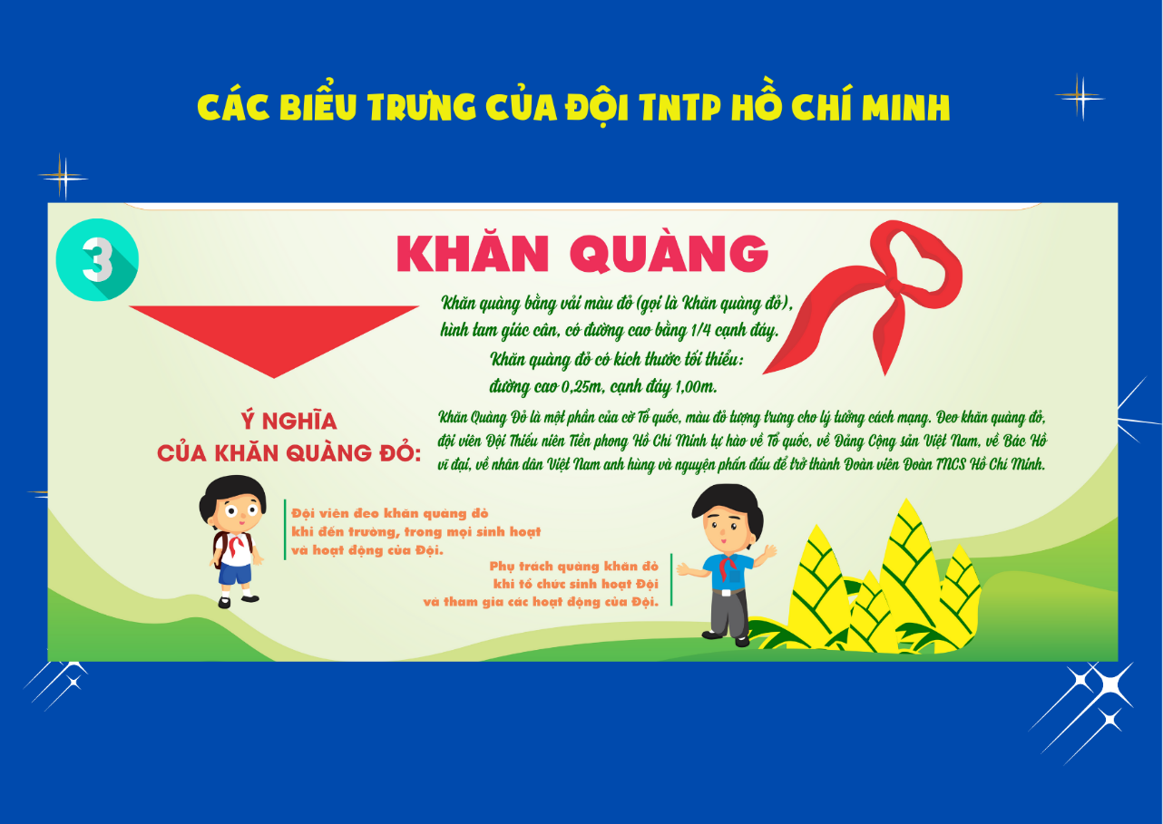

Slide 12
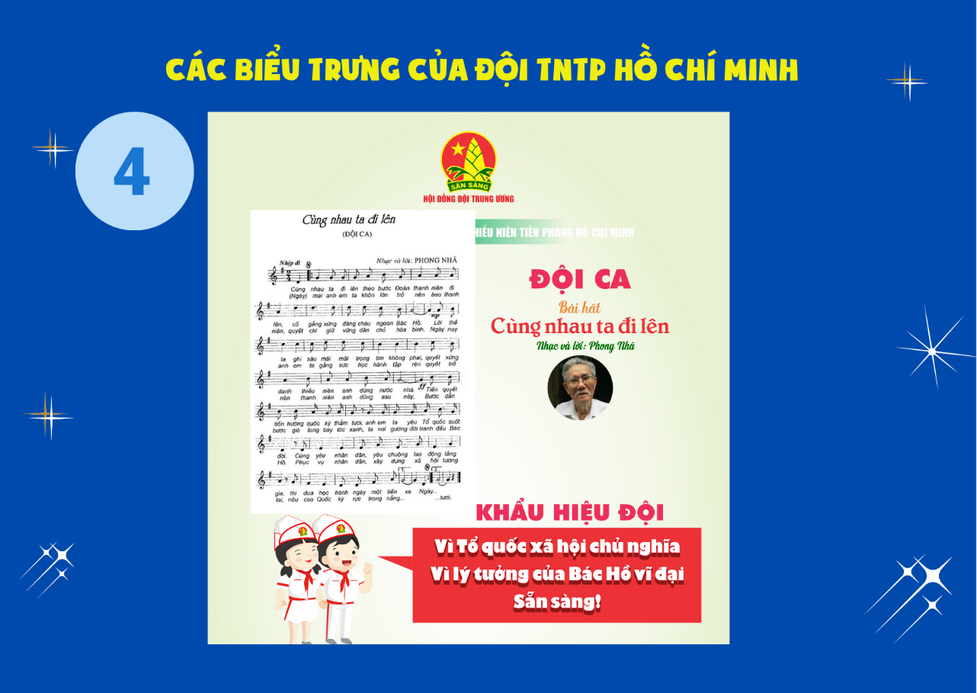

Slide 13
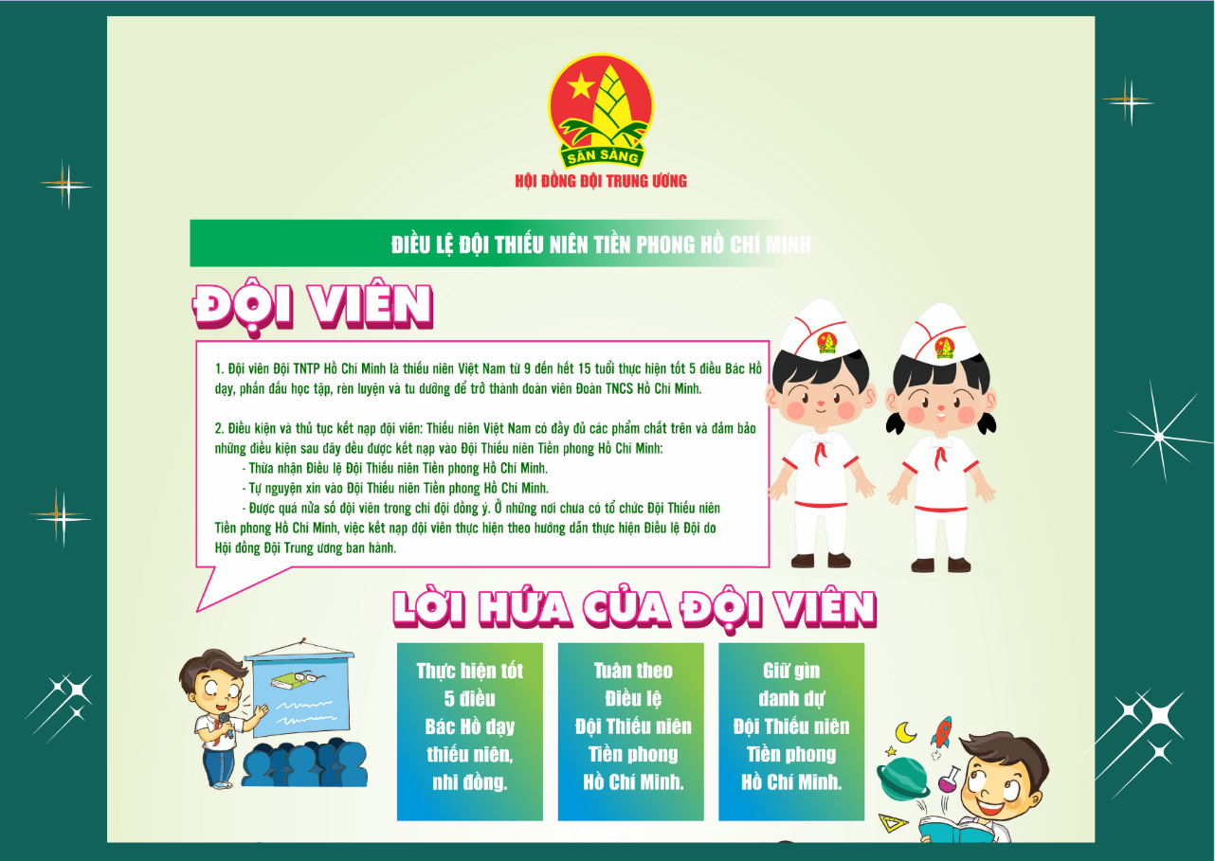
ĐIỀU LỆ ĐỘI THIẾU NIÊN TIỀN PHONG HỒ CHÍ MINH

Slide 14
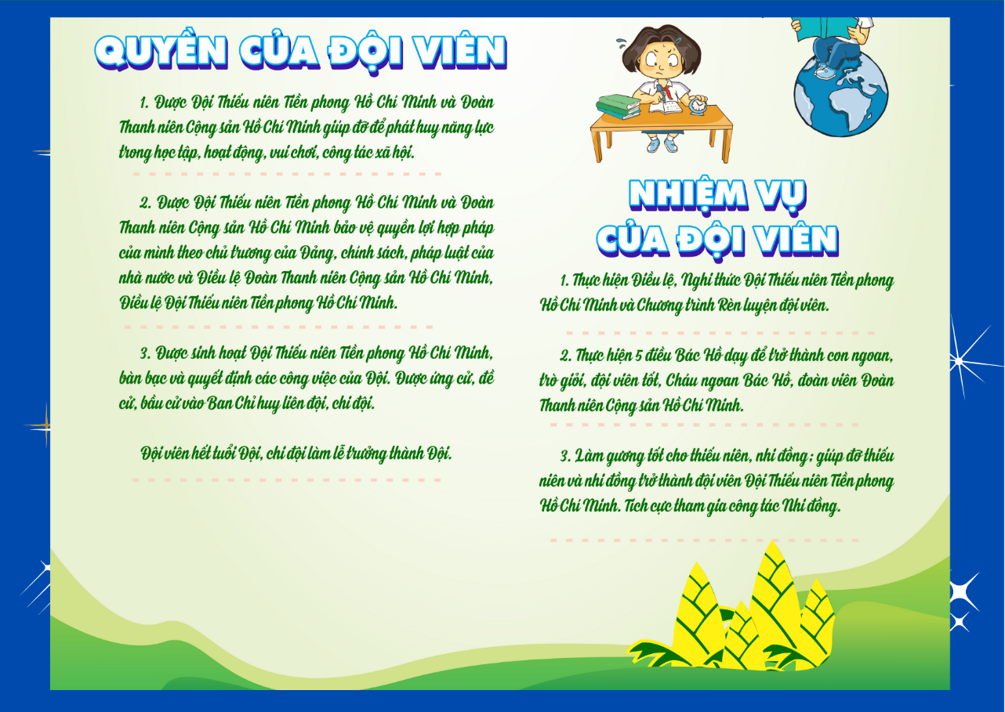

Slide 15
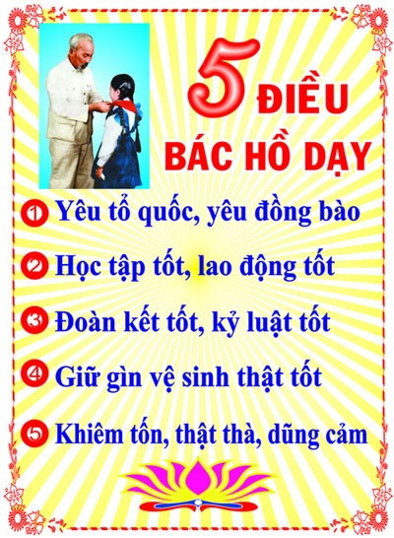

Slide 16


Slide 17

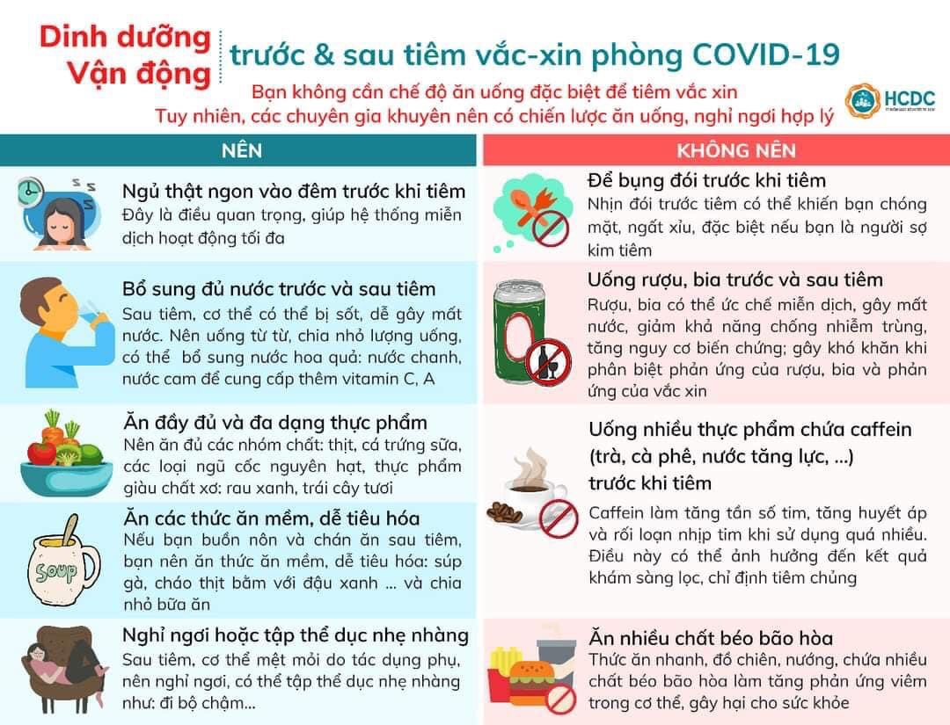
LIÊN ĐỘI TRƯỜNG TIỂU HỌC ĐỨC GIANG
SINH HOẠT DƯỚI CỜ TUẦN 26

Slide 18

Kính chúc thầy cô, các em học sinh một tuần làm việc mới
vui vẻ và hiệu quả.
Xin chân thành cảm ơn!

